Slide 1

PRESENTATION AWAIE
Team TAHITI
Date de publication :
16/01/2019
CHEVALLIER Baptiste / GOWARD Thomas / HO SIK CHUEN Stéphane / PETIT Mikaël / POMME Gaël

Slide 2
Sommaire
Qui sommes nous
Architecture matérielle et logiciel
Réalisation & Application Android / iOS
Conclusion
2

Slide 3

Qui sommes nous
Transfert Automate HTML Intégration et Traitement de l’Information
Solution clé en main en matière de capteur atmosphérique
Suivi en temps réel de données physiques liés à la temperature, pression, humidité dans l’air, pluviométrie, …
Présentation AWAIE
Qui sommes nous Architecture matérielle et logicielle Réalisation & Appli Android / iOS Conclusion
3

Slide 4
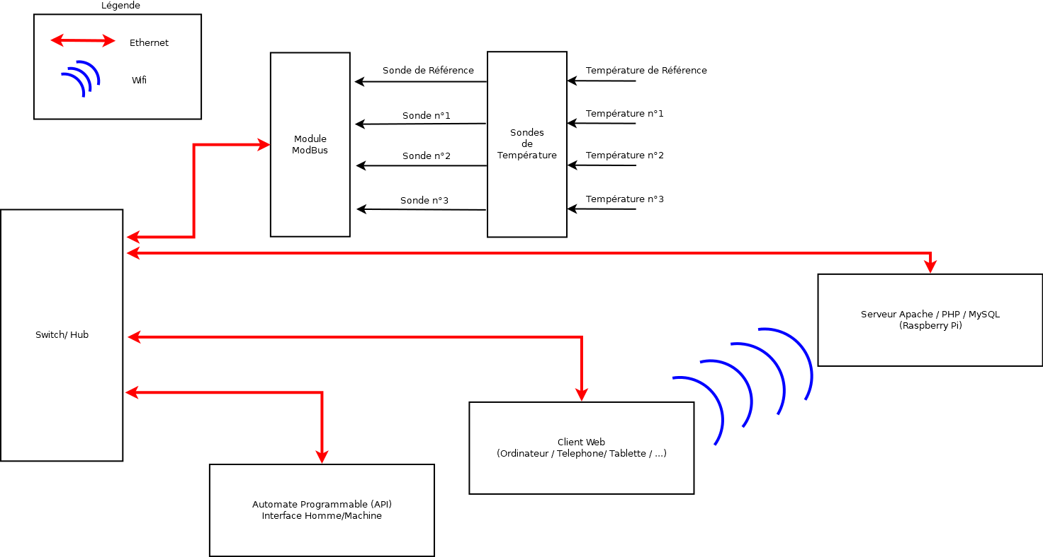
Architecture matérielle
Présentation AWAIE
Qui sommes nous Architecture matérielle et logicielle Réalisation & Appli Android / iOS Conclusion
4

Slide 5
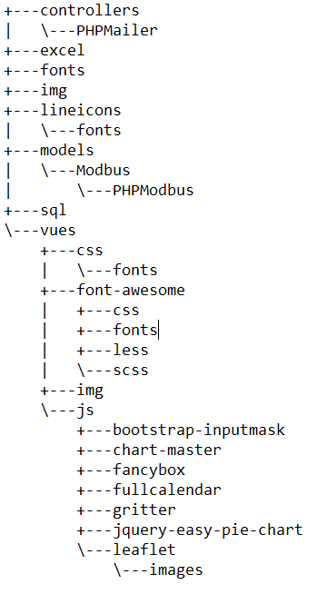
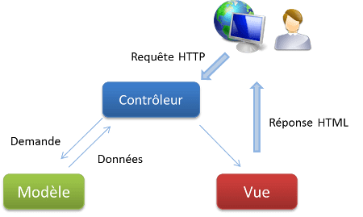
Architecture logicielle
Présentation AWAIE
Qui sommes nous Architecture matérielle et logicielle Réalisation & Appli Android / iOS Conclusion
5

Slide 6
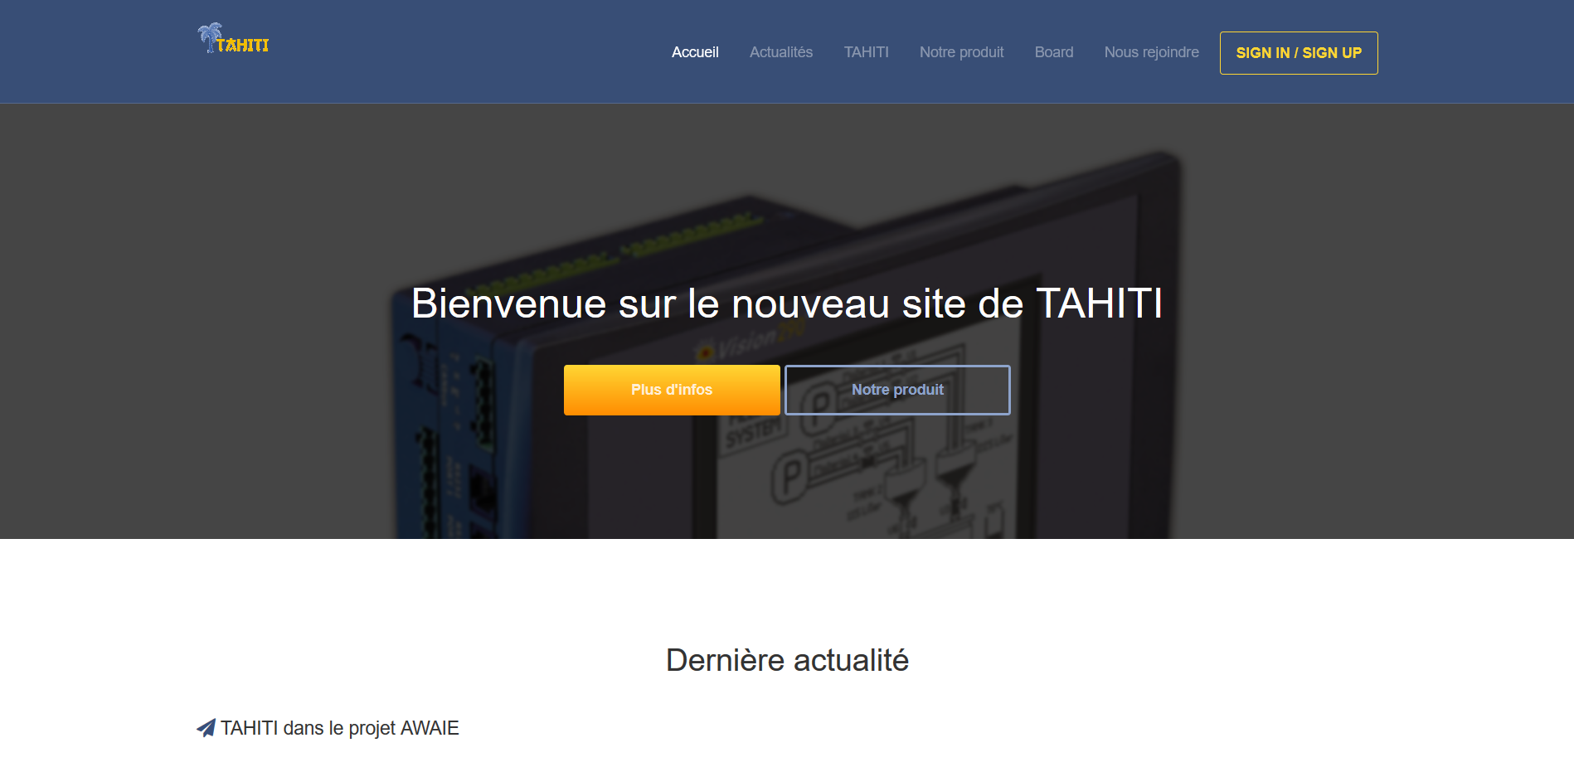
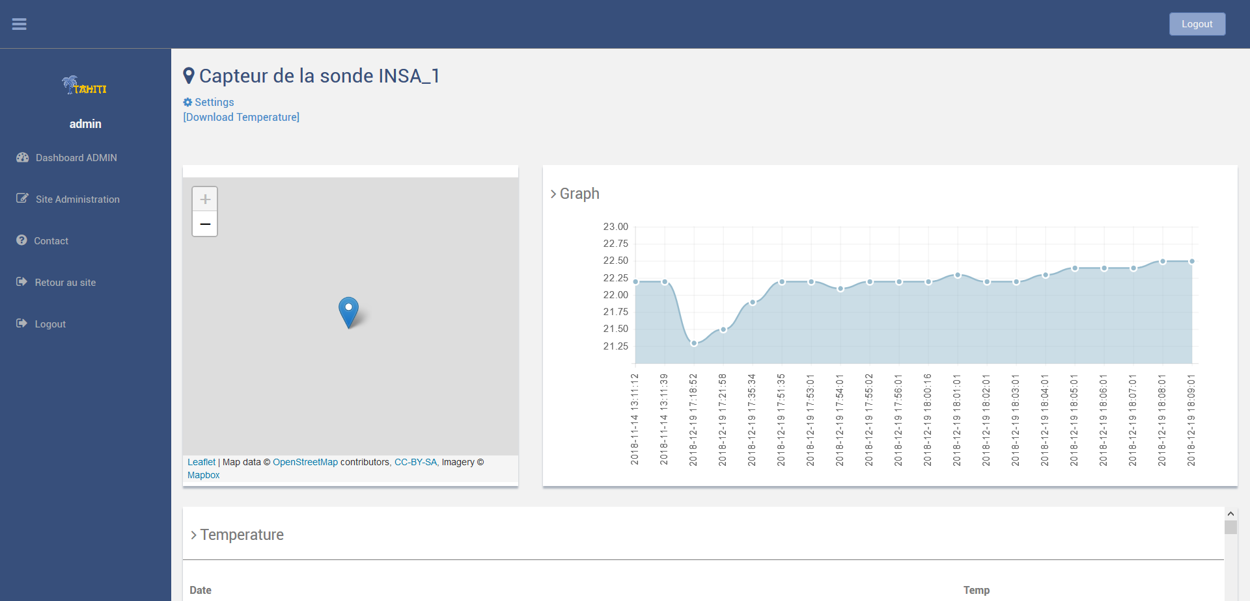
Réalisation & Appli Android / iOS
Présentation AWAIE
Qui sommes nous Architecture matérielle et logicielle Réalisation & Appli Android / iOS Conclusion
6

Slide 7
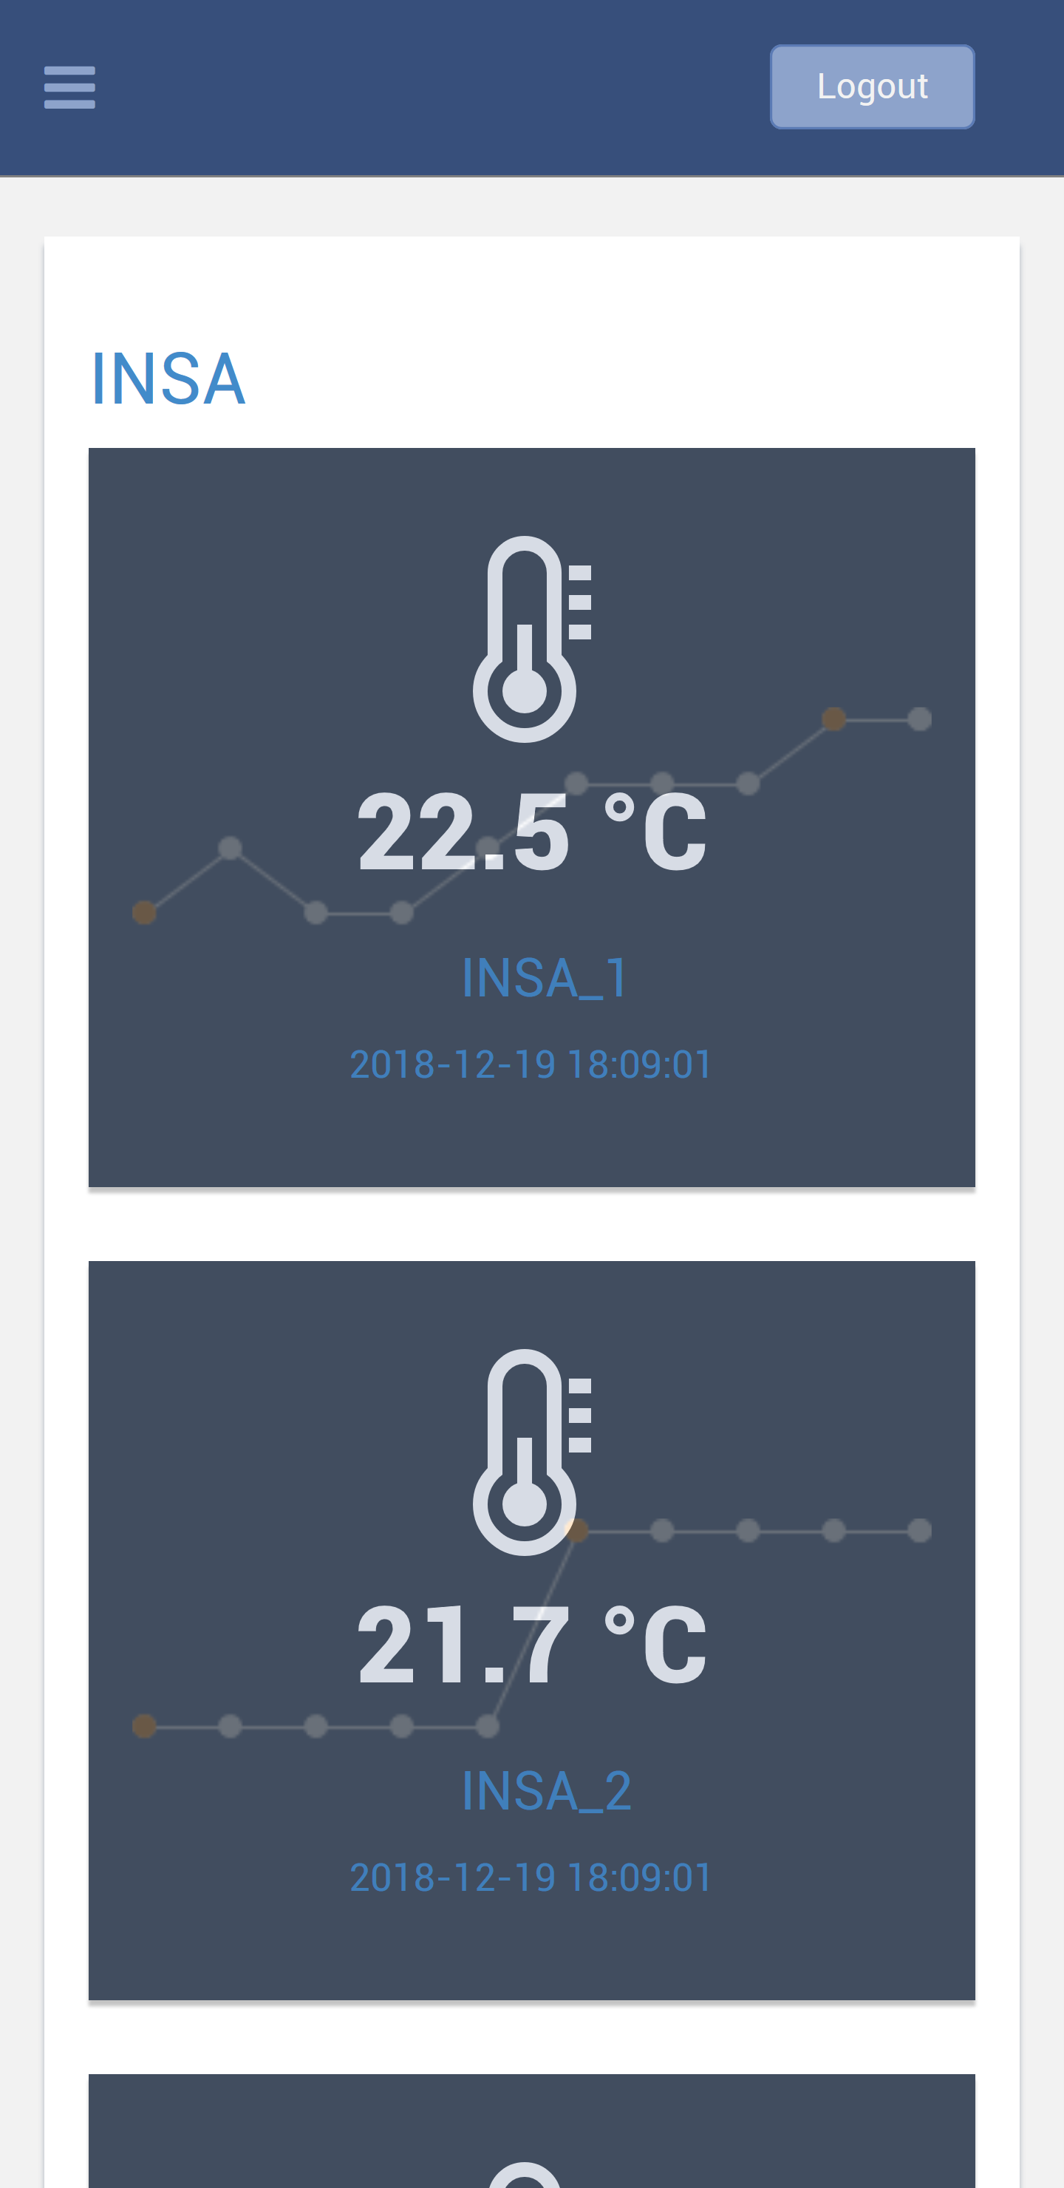
Réalisation & Appli Android / iOS
Présentation AWAIE
Qui sommes nous Architecture matérielle et logiciel Réalisation & Appli Android / iOS Conclusion
7

Slide 8

Conclusion
Application fonctionnelle
Perspective :
Ajout d’autres capteurs
Présentation AWAIE
Qui sommes nous Architecture matérielle et logicielle Réalisation & Appli Android / iOS Conclusion
8

